Slide 1

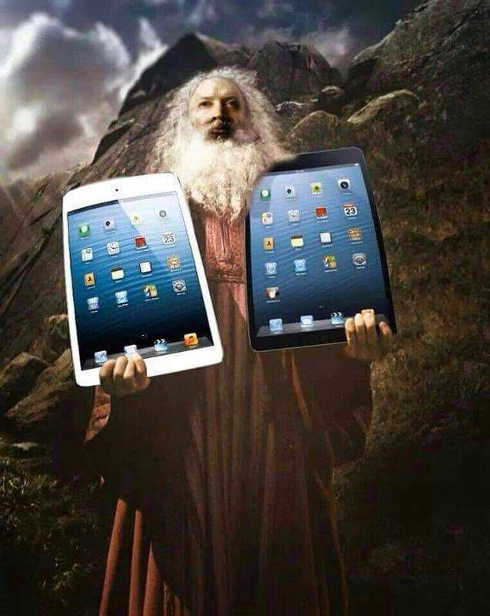

Adaptación
al Cambio.
Evangelización en el
Siglo XXI

Slide 2
Objetivo
Lograr que los participantes comprendan los beneficios de adecuarse a las situaciones cambiantes del entorno, propiciando en ellos una actitud de apertura ante los cambios que enfrenta la Iglesia en el mundo de Hoy.

Slide 3
Introducción
Las Instituciones exitosas del futuro se parecerán muy poco a las Instituciones que ahora conocemos. Estamos en el umbral de una revolución global, la cual repercute en dramáticos cambios fundamentalmente en los trabajos, los negocios, la administración, la estructura de las organizaciones, la familia y las formas de vivir
Esta gran transición será mucho más devastadora que la revolución industrial.

Slide 4





Negocios Disruptivos
+ La Compañía más grande de taxis, no tiene taxis (UBER)
+ La compañía más grande de ubicación y colocación de viviendas, no tiene bienes raíces (AIRBNB)
+ Las Compañías de telecomunicaciones más grandes, no tienen infraestructura telefónica (SKYPE, WECHAT)
+ El más popular medio de comunicación, no crea ningún contenido (FACEBOOK)

Slide 5




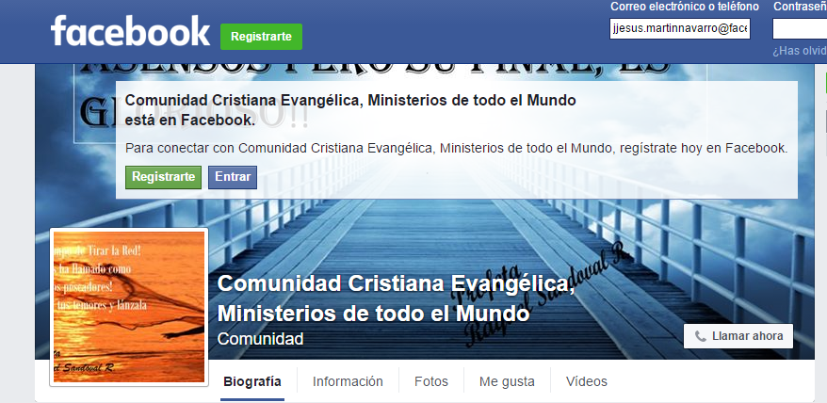
Negocios Disruptivos
+ El Banco de mayor crecimiento, no maneja dinero físico (SOCIETY ONE)
+ La Compañía más grande de proyección de películas, no tiene salas de cine (NETFLIX)
+ Los vendedores más grandes de software, no desarrollan sus propias aplicaciones (APPLE, GOOGLE)
+ La comunidad Cristiana (Evangélica) con mayor número de Feligreses e ingresos económicos no tiene Templos.
(MINISTERIOS DE TODO EL MUNDO)

Slide 6

Paradógico
Lo único PERMANENTE,
es el CAMBIO

Slide 7
Beneficios del Cambio
CAMBIO = EVOLUCIÓN
ESTADOS UNIDOS
CAMBIO = DESARROLLO
LATINOAMERICA
JAPON
ZAMBIA,
SENEGAL,
MARRUECOS
ALEMANIA

Slide 8

Cambios a Nivel Mundial
  Globalización de los mercados
  Formación de bloques económicos
  Tecnologías de telecomunicaciones

Slide 9

Cambios a Nivel Nacional
    Apertura comercial
    Cambios políticos

Slide 10
Qué es el Cambio
SITUACION
“ X “
SITUACION
“ Y “
TRANSICION
Es la transición de una situación
Determinada ( X ) a otra diferente ( Y )
¿ Porque la gente se resiste al cambio ?
“ ME GUSTA LO QUE CONOZCO “
Notes:
Preguntamos al grupo ¿ Qué es el Cambio? Y escuchamos sus respuestas.
proyectamos la definición.
Ahora preguntamos ¿ Por ´qué nos resistimos al los cambios? , escuchamos sus respuestas y luego proyectamos la respuesta. Y lo ligamos con el siguiente slide…
TIEMPO : 2 Minutos
ACUMULADO 7 Minutos
ACUM MODULO 3:22 Hrs

Slide 11

Origen de la resistencia
Las personas buscamos comodidad en la costumbre y lo rutinario ( ZONA DE CONFORT).
Preferimos mantenernos con lo que ya ha probado su eficacia e intentamos muy poco algo nuevo e incierto.
Notes:
Proyectamos el primer párrafo, lo leemos haciendo énfasis en que las personas caemos fácilmente en la ZONA DE CONFORT.
Luego proyectamos el segundo párrafo, lo leemos y comentamos.
TIEMPO : 1 Minuto
ACUMULADO 8 Minutos
ACUM MODULO 3:23 Hrs

Slide 12
Origen de la resistencia
VIEJO
CAMBIO
NUEVO
Conocido
Probado
Hasta ahora Exitoso
No Conocido
No Experimentado
Incierto
Implica riesgo
Produce un malestar pero también una
OPORTUNIDAD !!!

Slide 13
Adaptación al Cambio
1.- Instrucciones
El objetivo es producir la mayor cantidad de RECTANGULOS en 10 minutos.
Los Rectángulos deberán medir EXACTAMENTE 7 cms. Por los lados cortos y 12 cms. por los lados largos.
Al terminar los 10 minutos el facilitador pagará $20.00 por cada rectángulo que cumpla exactamente con las dimensiones solicitadas.
Los rectángulos que no cumplan con las dimensione especificadas SE RECHAZARÁN y no se pagarán.
Si el equipo necesita más hojas puede solicitarlas al facilitador.
Ganará el equipo que al final del tiempo estipulado tenga la mayor cantidad de dinero producto de las figuras geométricas compradas por el facilitador.

Slide 14
7 cms.
12 cms.

Slide 15
Adaptación al Cambio
2.- Instrucciones
No tiren sus rectángulos, aun se pueden vender al final del ejercicio, pero ahora :
El objetivo CAMBIA, ahora es producir la mayor cantidad de CUADRADOS en los próximos 4 minutos.
Los Cuadrados deberán medir EXACTAMENTE 7 cms. por cada lado.
Al terminar el ejercicio el facilitador pagará $50.00 por cada cuadrado que cumpla exactamente con las dimensiones solicitadas.
Los cuadrados que no cumplan con las dimensione especificadas SE RECHAZARÁN y no se pagarán.
Si el equipo necesita más hojas puede solicitarlas al facilitador.
Ganará el equipo que al final del tiempo estipulado tenga la mayor cantidad de dinero producto de las figuras geométricas compradas por el facilitador.

Slide 16
7 cms.
7 cms.

Slide 17
Adaptación al Cambio
3.- Instrucciones
No tiren sus rectángulos, ni tampoco sus cuadrado, aun se pueden vender al final del ejercicio, pero ahora :
El objetivo CAMBIA, ahora es producir la mayor cantidad de TRIÁNGULOS RECTÁNGULOS en los próximos 3 minutos.
Los Triángulos rectángulos deberán medir EXACTAMENTE 7 cms. por cada cateto (lados vertical y horizontal) y 9.9 cms. Por la hipotenusa (lado diagonal).
Al terminar el ejercicio el facilitador pagará $120.00 por cada triángulo rectángulo que cumpla exactamente con las dimensiones solicitadas.
Los triángulos que no cumplan con las dimensione especificadas SE RECHAZARÁN y no se pagarán.
Si el equipo necesita más hojas puede solicitarlas al facilitador.
Ganará el equipo que al final del tiempo estipulado tenga la mayor cantidad de
dinero producto de las figuras geométricas compradas por el facilitador.

Slide 18
9.9 cms.
7 cms.
7 cms.

Slide 19

CAMBIO : Oportunidad o Peligro
Cuando una persona o institución enfrenta un cambio, con frecuencia se desarrolla una situación crítica.
Los Chinos tienen una forma muy reveladora de expresar este tipo de situaciones.
La parte de arriba del caracter representa el peligro.
Mientras que en la parte de abajo convergen las oportunidades que se encuentran escondidas.
Las personas y las instituciones tienen las mismas opciones que sugiere el símbolo Chino.
Notes:
Leemos este concepto, mencionando que el símbolo chino que representa el cambio es la combinación de Oportunidad y Peligro.
Se lee cada uno de los párrafos y se comentan.
Cerramos los comentarios mencionando que para ellos este nuevo rol lo ´pueden ver en un sentido o en otro. La decisión es de cada quien.
TIEMPO : 2 Minutos
ACUMULADO 23 Minutos
ACUM MODULO 3:38 Hrs

Slide 20

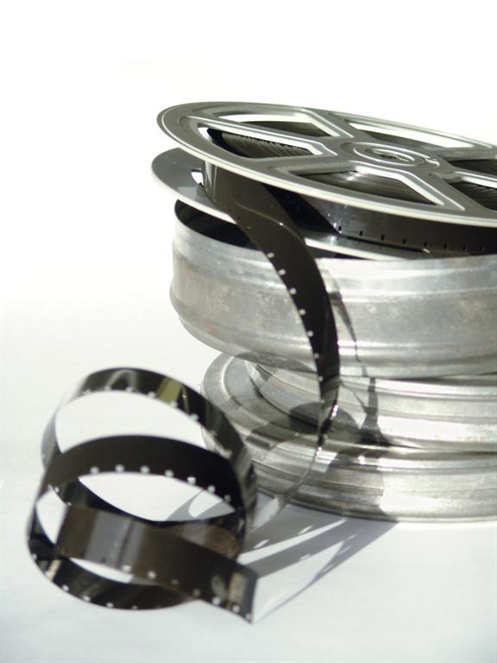
Video
La Lección de la Vaca
Notes:
Proyectamos el video de
LA LECCION DE LA VACA
Al terminar le pedimos a los participantes que comenten en voz alta QUÉ MENSAJE TE DEJA ESTE VIDEO.
Reforzamos la idea de que a veces nos aferramos a lo que tenemos y eso es precisamente lo que a veces nos impide avanzar o crecer.
TIEMPO : 12 Minuto
ACUMULADO 20 Minutos
ACUM MODULO 3:35 Hrs

Slide 21

¿Cuál es tu Vaca?
¿Qué es eso que te mantiene tan cómodo y que necesitas deshacerte de ello para salir de tu zona de confort ?
Notes:
Hacemos esta pregunta al grupo, pero lo hacemos en forma retórica, o sea que no necesariamente escucharemos la respuesta, la intención es hacerlos reflexionar.
TIEMPO : 1 Minuto
ACUMULADO 21 Minutos
ACUM MODULO 3:36 Hrs

Slide 22

Deberíamos usar el pasado como trampolín y no como sofá.
Harold MacMillan

Slide 23
CAMBIOS INSTITUCIONALES
¿QUÉ CAMBIOS EN LA IGLESIA SE HAN EXPERIMENTADO RECIENTEMENTE?
¿FUE FÁCIL ACEPTARLOS?
Sí No
¿POR QUÉ?

Slide 24
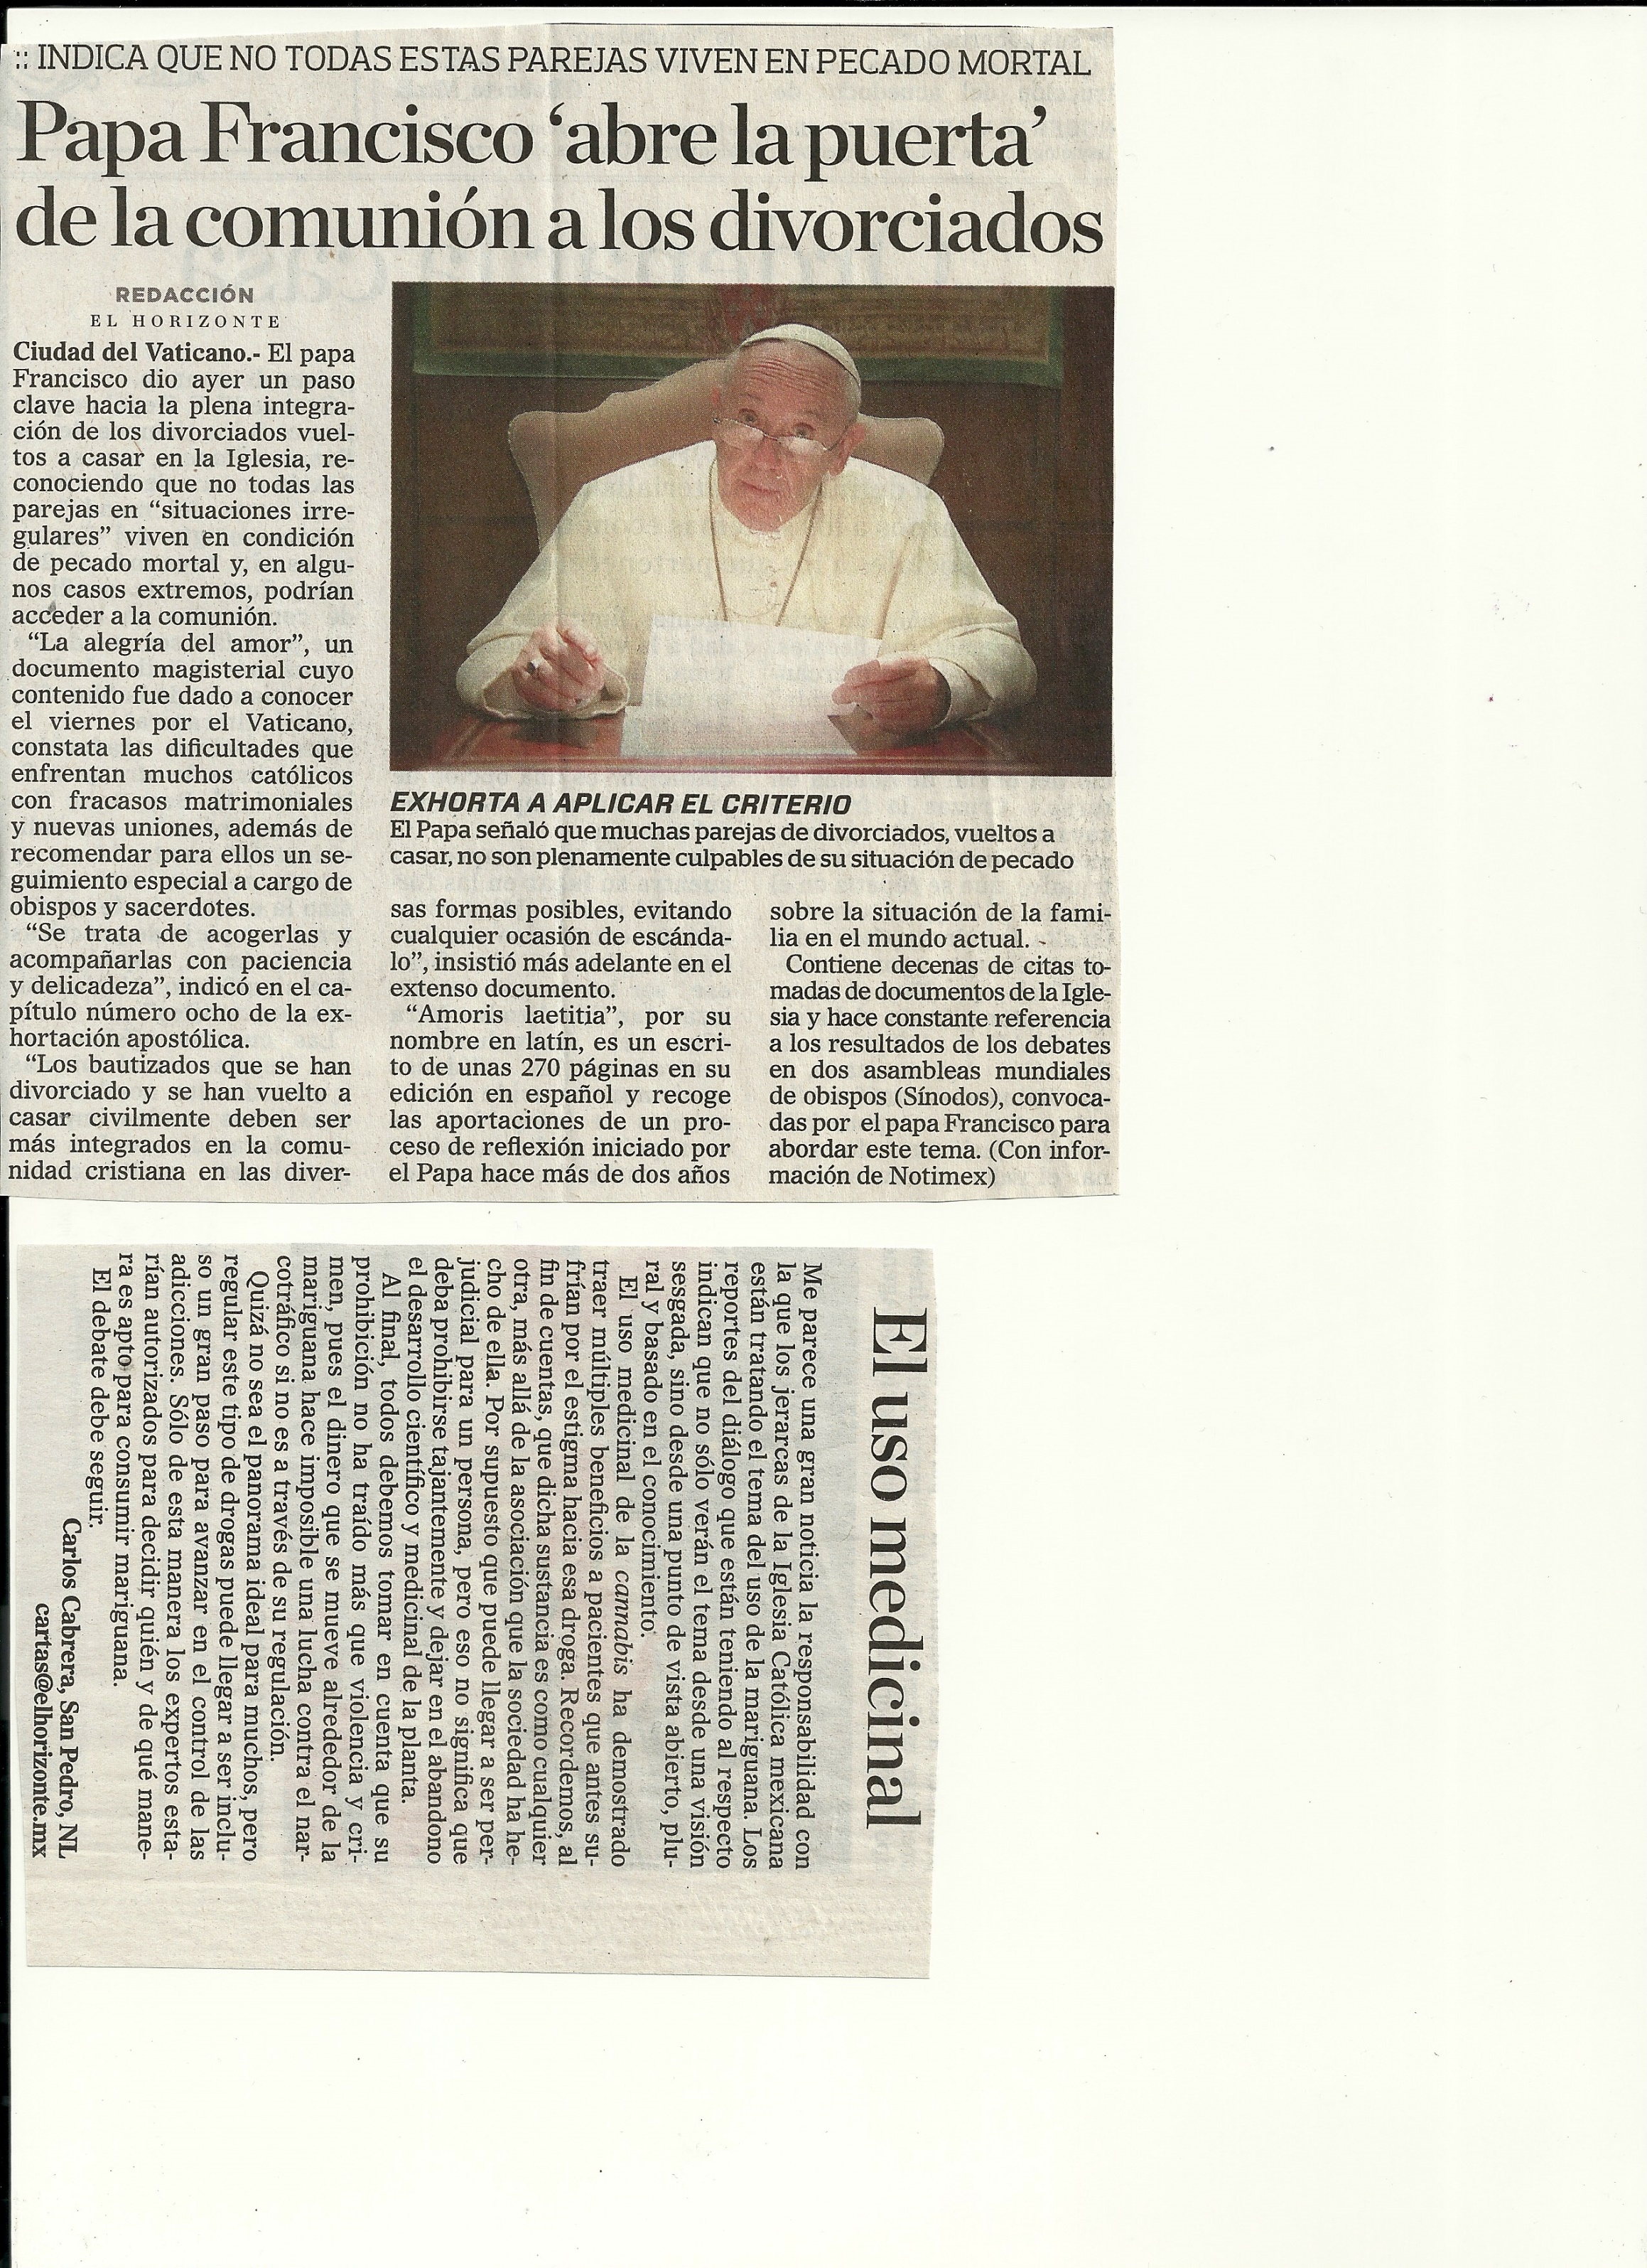

Slide 25
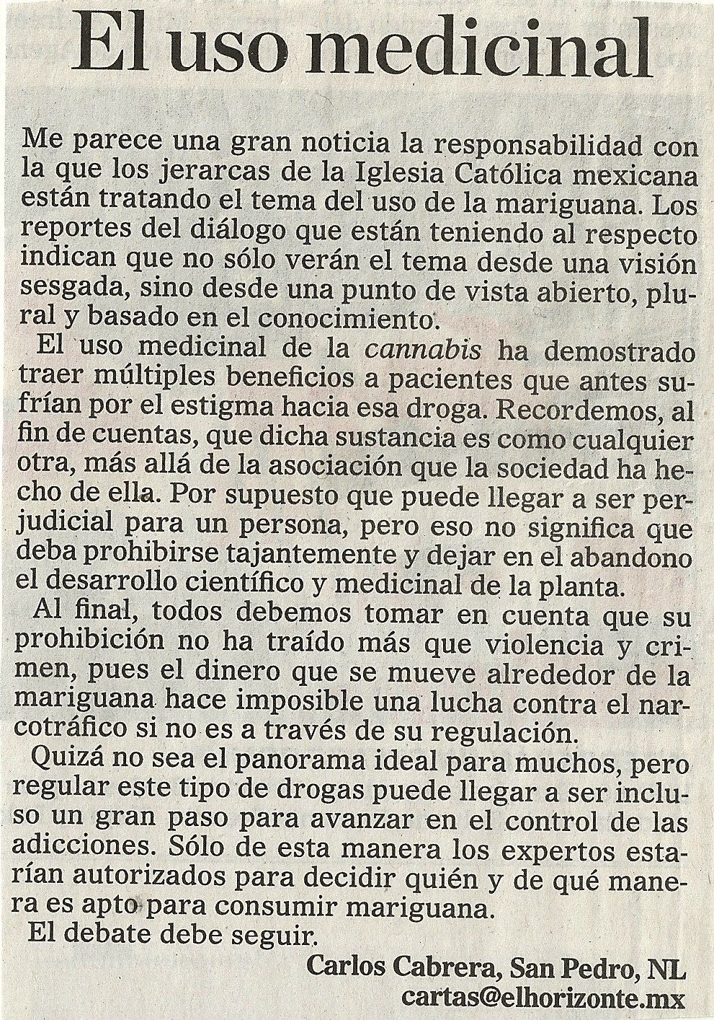
El Uso medicinal de la Mariguana

Slide 26
Aceptación del Cambio
Aún y cuando los cambios sean para mejorar....
¿ Es fácil aceptarlos ?
Notes:
Hacemos esta pregunta al grupo en forma abierta y escuchamos sus opiniones.
Les pedimos que comenten sobre cambios que hayan experimentado recientemente y si les fue fácil aceptarlos
Comentamos que realmente NO es fácil, aun y cuando sea para mejorar, precisamente por esa resistencia natural que las personas tenemos a los cambios.
TIEMPO : 1 Minuto
ACUMULADO 41 Minutos
ACUM MODULO 3:56 Hrs

Slide 27

Notes:
Proyectamos esta imagen y les entregamos una copia a cada participante.
Les preguntamos ¿que es lo que ven?, seguramente responderán CABEZAS DE LOBOS.
Les decimos que ahí hay una imagen en tercera dimensión, explicamos que para verla es necesario colocar la hoja a unos 15 cms. De distancia de nuestros ojos.
TIEMPO : 1 Minuto
ACUMULADO 42 Minutos
ACUM MODULO 3:57 Hrs

Slide 28

Notes:
esta es otra imagen ESTEREOGRAMA.
La idea de mostrar los estereogramas es mencionar que lo mismo ocurre con los cambios en las organizaciones : algunos pueden ver el fondo, las razones de los cambios, pero otros solo se quedan con la apariencia de la superficie sin lograr comprender las razones de fondo que se tienen para los cambios.
TIEMPO : 1 Minuto
ACUMULADO 43 Minutos
ACUM MODULO 3:58 Hrs

Slide 29
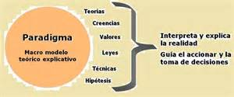
Paradigma
Es un esquema de pensamiento que nos conduce a actuar en una determinada forma.

Slide 30
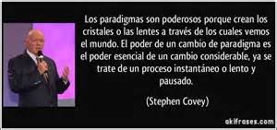
Paradigma

Slide 31

Paradigma
Por un lado nos permite captar con excesiva facilidad todo aquello que encaja con ese esquema de pensamiento, pero por otro lado, nos vuelve ciegos a lo que no concuerda con nuestras reglas o reglamentos.

Slide 32
VIDEO
“Paradigmas”
Versión siglo XXI

Slide 33
“El Efecto Paradigma”
Puede cegarnos frente a nuevas oportunidades.
Puede Obstaculizar estrategias.
Impide que cada uno de nosotros elabore soluciones creativas para problemas difíciles.
Tienen el poder de impedirnos ver lo que realmente está ocurriendo.

Slide 34
Ejercicio
1.-
Trace cuatro líneas rectas que pasen por estos nueve puntos, sin levantar el lápiz del papel.
• • •
• • •
• • •

Slide 35
Ejercicio
Trace cuatro líneas rectas que pasen por estos nueve puntos, sin levantar el lápiz del papel.
• • •
• • •
• • •

Slide 36
Ejercicio
1.-
Trace TRES líneas rectas que pasen por estos nueve puntos, sin levantar el lápiz del papel.
• • •
• • •
• • •

Slide 37
Ejercicio
Trace TRES líneas rectas que pasen por estos nueve puntos, sin levantar el lápiz del papel.
• • •
• • •
• • •

Slide 38
Ejercicio
Aquí tenemos un cuadrado común y corriente, ¿ puede usted dividirlo en 8 partes, trazando únicamente tres líneas ?
2.-

Slide 39
Ejercicio
Aquí tenemos un cuadrado común y corriente, ¿ puede usted dividirlo en 8 partes, trazando únicamente tres líneas ?

Slide 40
Fases del cambio
FASE
ACTITUD
ACCIONES
T
I
E
M
P
O
IMPACTO
CONFUSION O
NEGACION
CAPACITACION
REACION
DEFENSIVA
AGRESION CORAJE
O DEPRESION
CLARIFICACION Y
CONVENCIMIENTO
ACEPTACION
APERTURA A LA
NEGOCIACION
EMPATIA: APOYO DE
SUPERVISION
ADAPTACION
APERTURA AL
CAMBIO
IMPLANTACION DEL
CAMBIO

Slide 41
FASES DEL CAMBIO
Adaptación
“Lo deberíamos haber hecho así desde hace años”
La gente empieza a usar y defender la nueva forma de hacer las cosas
A Favor
Impacto- negación
“Esto no me afectarà …”
La gente no pone atención,
Ignora la información
Neutral
Exploración – Aceptación
“Puede que funcione si …”
La única forma de saber si funciona es probándolo”
La gente empieza a probar la nueva forma de hacer las cosas, está en un punto medio de aceptación
Resistencia- Reacción defensiva
“Esto no va a funcionar porque …”
“No es como lo hemos hecho siempre”
La gente esta molesta (lo demuestra o no)
En contra
Tiempo
El cambio da la sensación de que se pierde el control
Todas la personas experimentan estas etapas
Cada persona pasa por estas etapas a diferente ritmo
Hay ocasiones en que las personas regresan a etapas anteriores

Slide 42


Slide 43
CAMBIOS INSTITUCIONALES
¿QUÉ CAMBIOS SE VISUALIZAN EN EL FUTURO DE LA IGLESIA ?
¿CUÁLES SON LAS ACTITUDES PERSONALES QUE DEBEMOS ADOPTAR ANTE ESOS CAMBIOS QUE VISLUMBRAMOS EN LOS TIEMPOS POR VENIR ?

Slide 44
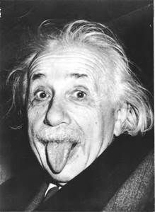
S
i haces lo que
siempre has hecho, obtendrás lo que siempre has obtenido.
Albert Einstein
44

Slide 45
Adaptación
al Cambio.
Evangelización en el
Siglo XXI

Slide 46
Paradógico
Lo único PERMANENTE,
es el CAMBIO

Slide 47
Qué es el Cambio
SITUACION
“ X “
SITUACION
“ Y “
TRANSICION
Es la transición de una situación
Determinada ( X ) a otra diferente ( Y )
¿ Porque la gente se resiste al cambio ?
“ ME GUSTA LO QUE CONOZCO “
Notes:
Preguntamos al grupo ¿ Qué es el Cambio? Y escuchamos sus respuestas.
proyectamos la definición.
Ahora preguntamos ¿ Por ´qué nos resistimos al los cambios? , escuchamos sus respuestas y luego proyectamos la respuesta. Y lo ligamos con el siguiente slide…
TIEMPO : 2 Minutos
ACUMULADO 7 Minutos
ACUM MODULO 3:22 Hrs

Slide 48
Origen de la resistencia
Las personas buscamos comodidad en la costumbre y lo rutinario ( ZONA DE CONFORT).
Preferimos mantenernos con lo que ya ha probado su eficacia e intentamos muy poco algo nuevo e incierto.
Notes:
Proyectamos el primer párrafo, lo leemos haciendo énfasis en que las personas caemos fácilmente en la ZONA DE CONFORT.
Luego proyectamos el segundo párrafo, lo leemos y comentamos.
TIEMPO : 1 Minuto
ACUMULADO 8 Minutos
ACUM MODULO 3:23 Hrs

Slide 49
CAMBIO : Oportunidad o Peligro
Cuando una persona o institución enfrenta un cambio, con frecuencia se desarrolla una situación crítica.
Los Chinos tienen una forma muy reveladora de expresar este tipo de situaciones.
La parte de arriba del caracter representa el peligro.
Mientras que en la parte de abajo convergen las oportunidades que se encuentran escondidas.
Las personas y las instituciones tienen las mismas opciones que sugiere el símbolo Chino.
Notes:
Leemos este concepto, mencionando que el símbolo chino que representa el cambio es la combinación de Oportunidad y Peligro.
Se lee cada uno de los párrafos y se comentan.
Cerramos los comentarios mencionando que para ellos este nuevo rol lo ´pueden ver en un sentido o en otro. La decisión es de cada quien.
TIEMPO : 2 Minutos
ACUMULADO 23 Minutos
ACUM MODULO 3:38 Hrs

Slide 50
Video
La Lección de la Vaca
Notes:
Proyectamos el video de
LA LECCION DE LA VACA
Al terminar le pedimos a los participantes que comenten en voz alta QUÉ MENSAJE TE DEJA ESTE VIDEO.
Reforzamos la idea de que a veces nos aferramos a lo que tenemos y eso es precisamente lo que a veces nos impide avanzar o crecer.
TIEMPO : 12 Minuto
ACUMULADO 20 Minutos
ACUM MODULO 3:35 Hrs

Slide 51
CAMBIOS INSTITUCIONALES
¿QUÉ CAMBIOS EN LA IGLESIA SE HAN EXPERIMENTADO RECIENTEMENTE?
¿FUE FÁCIL ACEPTARLOS?
Sí No
¿POR QUÉ?

Slide 52
Aceptación del Cambio
Aún y cuando los cambios sean para mejorar....
¿ Es fácil aceptarlos ?
Notes:
Hacemos esta pregunta al grupo en forma abierta y escuchamos sus opiniones.
Les pedimos que comenten sobre cambios que hayan experimentado recientemente y si les fue fácil aceptarlos
Comentamos que realmente NO es fácil, aun y cuando sea para mejorar, precisamente por esa resistencia natural que las personas tenemos a los cambios.
TIEMPO : 1 Minuto
ACUMULADO 41 Minutos
ACUM MODULO 3:56 Hrs

Slide 53
Notes:
Proyectamos esta imagen y les entregamos una copia a cada participante.
Les preguntamos ¿que es lo que ven?, seguramente responderán CABEZAS DE LOBOS.
Les decimos que ahí hay una imagen en tercera dimensión, explicamos que para verla es necesario colocar la hoja a unos 15 cms. De distancia de nuestros ojos.
TIEMPO : 1 Minuto
ACUMULADO 42 Minutos
ACUM MODULO 3:57 Hrs

Slide 54
Notes:
esta es otra imagen ESTEREOGRAMA.
La idea de mostrar los estereogramas es mencionar que lo mismo ocurre con los cambios en las organizaciones : algunos pueden ver el fondo, las razones de los cambios, pero otros solo se quedan con la apariencia de la superficie sin lograr comprender las razones de fondo que se tienen para los cambios.
TIEMPO : 1 Minuto
ACUMULADO 43 Minutos
ACUM MODULO 3:58 Hrs

Slide 55
Paradigma
Es un esquema de pensamiento que nos conduce a actuar en una determinada forma.

Slide 56
FASES DEL CAMBIO
Adaptación
“Lo deberíamos haber hecho así desde hace años”
La gente empieza a usar y defender la nueva forma de hacer las cosas
A Favor
Impacto- negación
“Esto no me afectarà …”
La gente no pone atención,
Ignora la información
Neutral
Exploración – Aceptación
“Puede que funcione si …”
La única forma de saber si funciona es probándolo”
La gente empieza a probar la nueva forma de hacer las cosas, está en un punto medio de aceptación
Resistencia- Reacción defensiva
“Esto no va a funcionar porque …”
“No es como lo hemos hecho siempre”
La gente esta molesta (lo demuestra o no)
En contra
Tiempo
El cambio da la sensación de que se pierde el control
Todas la personas experimentan estas etapas
Cada persona pasa por estas etapas a diferente ritmo
Hay ocasiones en que las personas regresan a etapas anteriores

Slide 57
Objetivo
Lograr que los participantes comprendan la importancia de adecuar LA FORMA de evangelizar ante los cambios que enfrenta la Iglesia en el mundo de Hoy.

Slide 58

Un Mundo Radicalmente Cambiante
Las Instituciones no pueden mantenerse vivas y actuales si las personas que las integramos no nos mantenemos VIVOS Y ACTUALIZADOS en
        Conocimientos,
        Habilidades,
        Actitudes y Hábitos
        Compromisos
Notes:
Leemos este texto e insistimos que para mantenerse vigente y competitivas las empresas requieren de empleados y personal que se mantenga actualizado y renovándose constantemente.
TIEMPO : 1 Minuto
ACUMULADO 5 Minutos
ACUM MODULO 3:20 Hrs

Slide 59
CAMBIOS INSTITUCIONALES
¿QUÉ CAMBIOS SE VISUALIZAN EN EL FUTURO DE LA IGLESIA ?
¿CUÁLES SON LAS ACTITUDES PERSONALES QUE DEBEMOS ADOPTAR ANTE ESOS CAMBIOS QUE VISLUMBRAMOS EN LOS TIEMPOS POR VENIR ?

Slide 60

El Mensaje es el mismo….
Lo que cambia es la forma de transmitirlo.
El EVANGELIO es el mismo….
Lo que cambia es la forma de EVANGELIZAR.

Slide 61

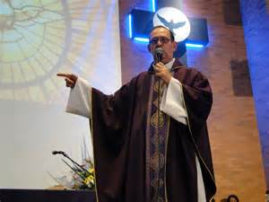
Requerimos
ENTENDER AL
MUNDO ACTUAL
PARA PODER
IMPACTAR EN ÉL.

Slide 62

Video
EL MUNDO ACTUALMENTE

Slide 63
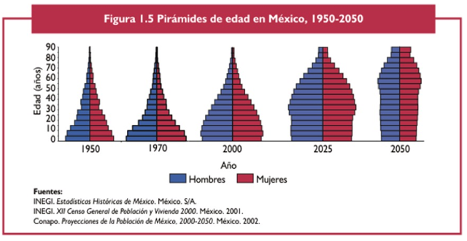
Pirámide poblacional en México

Slide 64
Las tres Generaciones actuales
La palabra “generación” define a personas de una edad similar que viven una misma época.
Las personas de una misma generación presentan características de personalidad similares y comparten razgos de comportamiento, valores morales y otras afinidades.
En el mundo de hoy conviven tres generaciones de adultos :
Generación de los “ Baby Boomers”
Generación “X” o “ Sandwich“
Generación “Y” o “ Millennials“

Slide 65

Generación de los “Baby Boomers”
Nacidos entre 1945 y 1964. Actualmente tienen entre 52 y 71 años
La generación de los “baby boomers” fueron clasificados bajo ese nombre debido a la gran cantidad de bebés que nacieron durante el período que siguió a la Segunda Guerra Mundial.

Slide 66
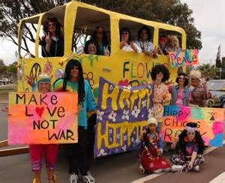
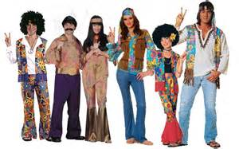
Generación de los “Baby Boomers”
Los hippies con su movimiento de paz, amor y protesta por la prolongada guerra de Vietnam, adornaban sus trajes y sus cabellos con flores psicodélicas y se paseaban por las avenidas de las principales ciudades con sus pancartas que promovían el amor libre, mientras llenaban el ambiente de una espiritualidad existencialista.

Slide 67
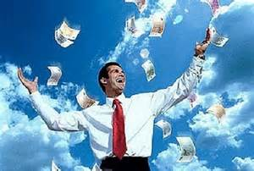

Generación de los “Baby Boomers”
Muchos de los Baby Boomers se enfocaron en hacer una carrera universitaria. El dinero que llegaron a ganar los hizo deslumbrarse con el mundo del capitalista y muchos de los hijos de los Baby Boomers se vieron afectados pues sus padres se iban de viaje y ellos quedaban solos en las mansiones que construyeron con sus altos ingresos.

Slide 68
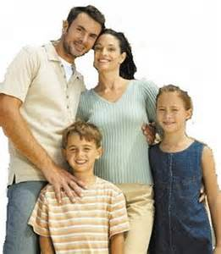
Generación de los “Baby Boomers”
Una generación de creencias conservadoras
La generación de los “baby boomers” es una generación conservadora en el aspecto religioso, en su mayoría son católicos o evangélicos, creen mucho en el valor de la familia.
Los divorcios no fueron tan común en su generación como lo han sido en las generaciones X y Y. Por muchos son admirados por sus valores morales. Una gran mayoría de los miembros de esta generación están en contra del aborto, del matrimonio “gay” y contra actos de violencia doméstica.

Slide 69
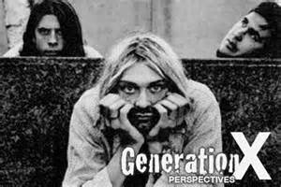
Generación ” X” o “Sandwich”
Nacidos entre 1965 y 1982. Actualmente tienen entre 34 y 51 años
Desde muy pequeños vieron la gran incongruencia en el pensar, decir y hacer de sus padres.
Se tuvieron que enfrentar con una sociedad decepcionada de prácticamente todo.
Crecieron con la televisión en sus hogares y las reflexiones filosóficas de los líderes de su época lo mismo que se identificaron con las comodidades de un mundo materialista conglomerado con modas atrevidas al contrario de sus padres los “baby boomers”.

Slide 70
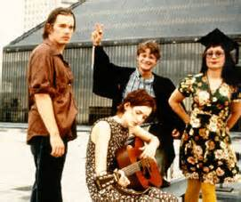

Generación ” X” o “Sandwich”
La Generación X no pareciera que tuvo muchos ideales o filosofías políticas, se centraron mucho en el uso de drogas, modas y libertinaje. En su mayoría crecieron en la clase media con alguna comodidad por lo tanto no se preocuparon por estudiar y se conformaron con trabajos de bajos salarios lo cual les permitiría vivir haciendo el mínimo esfuerzo.
Son bastante egocéntricos y algunos se preocupan más por su vanidad que por los mismos hijos.

Slide 71
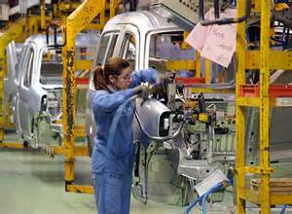


Generación ” X” o “Sandwich”
En esta generación el rol de las personas en la familia tradicional cambió.
La Generación X está acostumbrada a que el hombre y la mujer trabajan fuera del hogar por igual. No es nada fuera de lo común para esta generación que una mujer sola con hijos sea considerada una familia completa. Ver a las madres y esposas de esta generación trabajar fuera de la casa no es nada extraño.

Slide 72
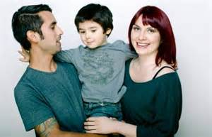
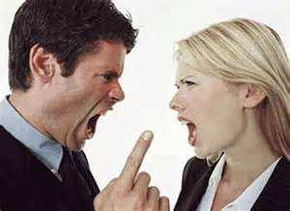
Generación ” X” o “Sandwich”
Las familias son mucho más pequeñas que las de las generaciones anteriores.
La educación universitaria de la mujer es común en esta generación. Esta liberación femenina disminuyó el número de hijos que las familias conciben y aumentó el número de divorcios.

Slide 73
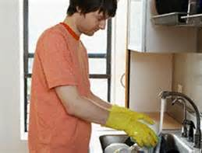
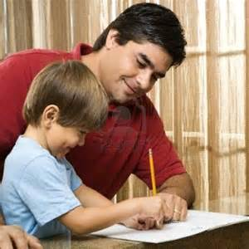
Generación ” X” o “Sandwich”
Los hombres aprendieron a la fuerza a lavar los platos de la cena, a limpiar la casa, a cambiar los pañales de sus hijos y el rol exclusivo de proveedor de la familia les fue arrebatado.
Este nuevo escenario obligó a los hombres a compartir funciones domésticas, también les permitió abrirse al mundo de la paternidad. Los padres “X” tienen un rol mucho más activo en la crianza y educación de los hijos, asisten a los partos, van a las reuniones del colegio y los ayudan con sus tareas.

Slide 74
Generación ” X” o “Sandwich”
Diez características de la Generación X:
1. Las mujeres tiene más éxito en el campo profesional.
2. Si las mujeres tiene ingresos superiores que los de sus esposos aumentan los riesgos de divorciarse
.
3. La generación X no quiere saber nada de los valores de la generación de los “baby boomers” . Rechazan sus personalidades, religiones y algunas de sus tradiciones.

Slide 75
Generación ” X” o “Sandwich”
4. El sexo y las drogas los ven como una salida del aburrimiento o la monotonía de sus vidas.
5.. Le dan menos importancia a las jerarquías y les gusta tratar y ser tratados como iguales con sus superiores.
6. Es la primera generación a las cuales no les importa si sus jefes son hombres o mujeres.

Slide 76
Generación ” X” o “Sandwich”
7. Se comunican con menor diplomacia con sus superiores sobre todo a nivel de trabajo, son más abiertos y directos.
8. Los de la generación X son menos leales. No se quedan en una misma compañía por lealtad únicamente.
9. Para la Generación X la verdad no es algo primordial, consideran que la frontera entre la verdad y la mentira hay que derribarla para poder ser más felices y aliviar su tensión y su estrés.

Slide 77
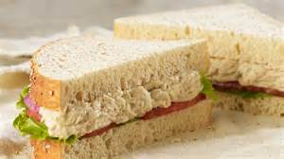
Generación ” X” o “Sandwich”
10. Es una generación a la que le encantan los juguetes tecnológicos y estar al día compitiendo con las aptitudes tecnológicas de la Generación Y. están absolutamente desilusionados de los políticos.
El futuro que les espera a los X es medio grisáceo. El presente es más importante para ellos.. Por eso la generación X es considerada la generación sándwich porque tiene un poco de los “baby boomers” aunque rechazan esa cultura y un poco de la generación Y a la cual admiran.
Generación “Y”
Generación “X”
Baby Boomers

Slide 78

Generación ” Y” o “Millennials”
La Generación Y es la generación de los nietos de los “baby boomers” y los hijos de la “generación X” .
Nacidos entre 1982 y el año 2000, actualmente tienen entre 16 y 34 años.
A Los varones de la “Generación Y” no les gusta comprometerse en relaciones serias.
Son muy aniñados. Pasan largo tiempo dedicados a jugar juegos de video y en las redes sociales en la computadora. Otros oyendo música que carece de mensajes positivos como el “reggetón”. Muchos de ellos son anti valores y creencias religiosas.

Slide 79
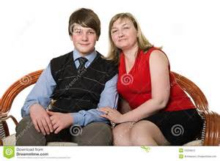

Generación ” Y” o “Millennials”
Muchos varones de la generación “Y” son criados por sus madres solteras o viven en un hogar donde su padre biológico está ausente.
Un muy bajo porcentaje de estos jóvenes llevan una vida responsable y se educan y toman ventaja de los recursos tecnológicos con que cuentan en su vida moderna para triunfar como profesionales.

Slide 80
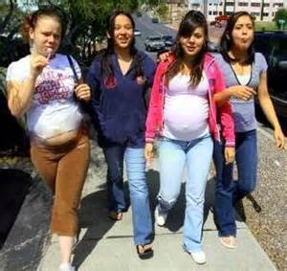
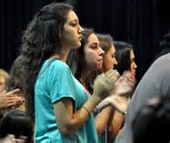
Generación ” Y” o “Millennials”
La imagen femenina de la mujer está pasando por un mal momento en esta generación. Muchas son las muchachas de esta generación que se embarazan antes de los 21 años.Un gran porcentaje de estas mujeres se tatúan, se pelean con otras mujeres como lo hacen los varones
Todavía sin embargo existen las buenas muchachas que tienen altos valores morales inculcados por sus padres, los cuales oran por ellas, las llevan a las iglesias y las apoyan en sus actividades sociales, tratándolas con amor, respeto y con una disciplina muy sabia. Este tipo de muchachas sobresalen y brillan aún mas que los hombres en el estudio y en los trabajos.

Slide 81

Generación ” Y” o “Millennials”
Los Millennials no sólo son poblaciones de niños ricos o de clases acomodadas. También son jóvenes de bajos recursos que desarrollan componentes y dosis de narcisismo, materialismo y adicción a la tecnología dentro de su propio entorno.
La tecnología ha dado lugar a un grupo completamente único con un renovado sentido de conexión, la pasión y el espíritu empresarial. sin duda lo que les define: "Todo Online", es decir la interacción social es muy amplia y está básicamente disparada por el uso de las tecnologías celulares, redes sociales, dispositivos móviles, páginas web, etc.

Slide 82

Generación ” Y” o “Millennials”
Los Millennials han utilizado las redes sociales como un medio de comunicación masivo e incluso en el ámbito laboral y de ocio. Desde Friendster, Myspace, Twitter, Youtube, Instagram hasta Facebook y Whats App.
Estar conectado constantemente está innovando su mente y su estilo de vida ya que Contar su vida por las redes bajo el concepto de compartir con otros prácticamente los convierte a ellos mismos en celebridades de sus propias vidas.

Slide 83


Generación ” Y” o “Millennials”
La tecnología es parte de su paisaje cotidiano, a diferencia de las generaciones anteriores, los Millennials están más enfocados en sacar el mayor provecho al presente, en vivir de lo que les apasiona y buscar la felicidad en todo lo que hacen. Tienen confianza en sí mismos, están conectados con el mundo y abiertos al cambio, ya que saben que evolucionar es la clave para sobrevivir. Pero lo que los mueve es la pasión.
Los Millennials son innovadores, son "nativos digitales", es decir, crecieron rodeados de pantallas, Internet y dispositivos de comunicación con cientos de funciones, lo que se traduce en una nuevo rol para los docentes

Slide 84
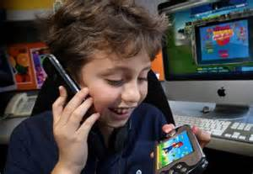
Generación ” Z” o Virtual
Son la primera generación del siglo 21, conocidos como “nativos digitales”.
Son los niños de hoy, estudiantes, futuros padres y líderes.
Son hijos únicos o de familias reducidas, sobreprotegidos , pero también presionados en lo académico.
Es una generación que vislumbra un futuro con gran incertidumbre.

Slide 85
Ejercicio
Después de conocer las características de cada Generación, La pregunta es :
¿Qué podemos hacer para Impactar con el mensaje del Evangelio a cada una de ellas?
Generación de los “ Baby Boomers”
Generación “X” o “ Sandwich“
Generación “Y” o “ Millennials“

Slide 86

Tecnologías de Comunicación

Slide 87




Tecnologías de Comunicación
Sin lugar a dudas, el uso de las tecnologías de información hoy en día es una de las formas más efectivas de comunicar mensajes.
¿ Tienes alguna cuenta en algunas de estas aplicaciones?
¿ Se pueden utilizar como medio de Evangelización?
¿De Qué manera?

Slide 88
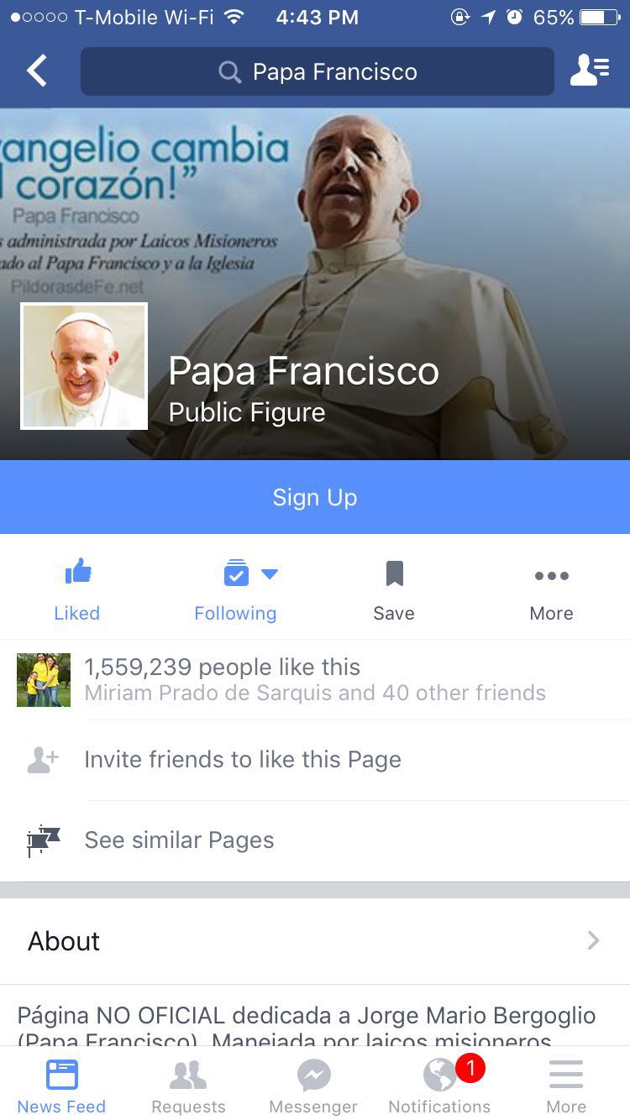
del
Papa Francisco

Slide 89
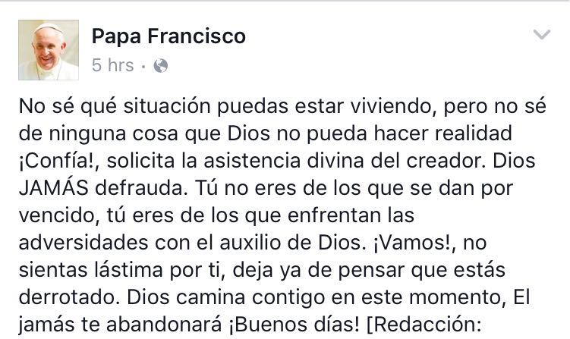

Slide 90
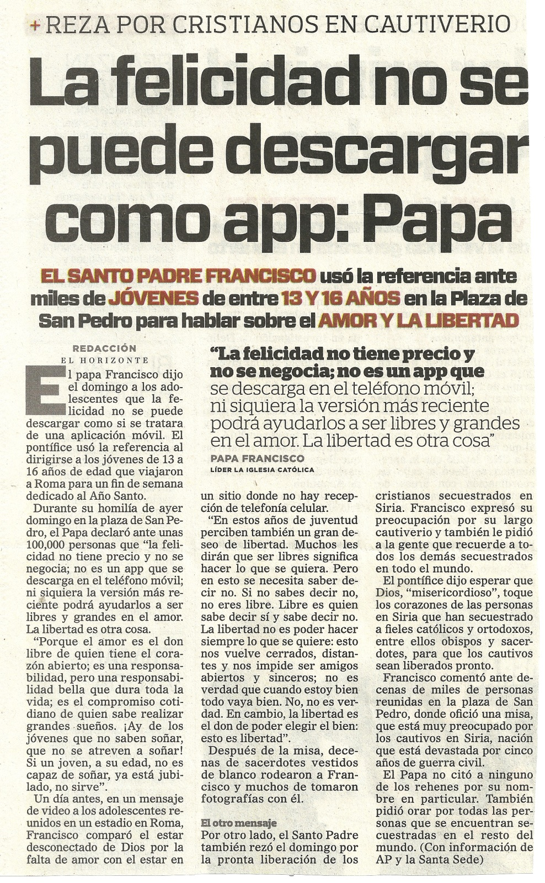
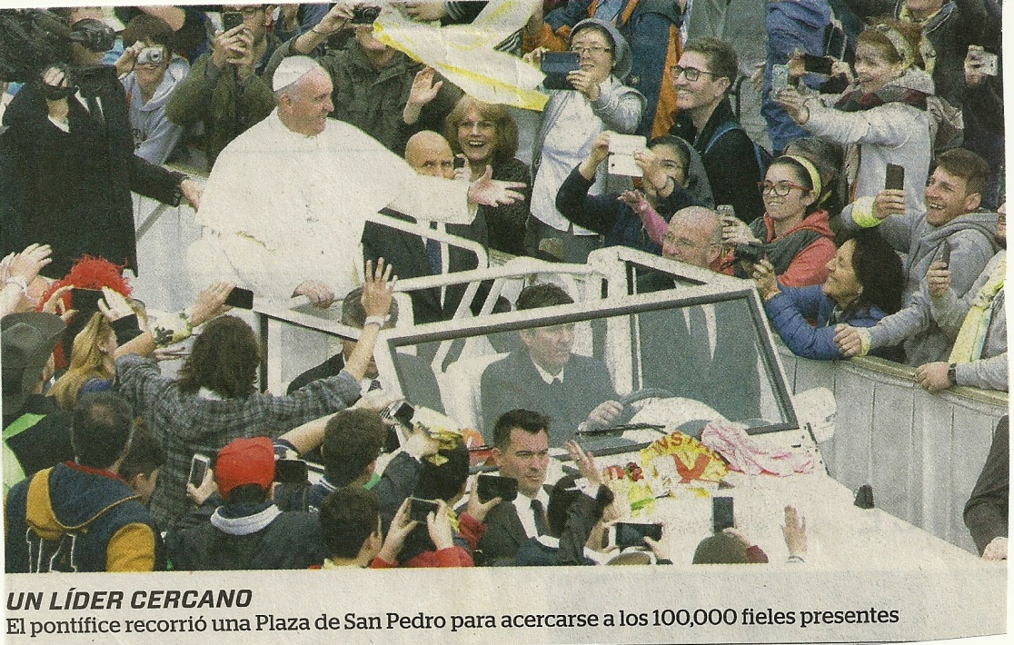

Slide 91
Tecnologías de Comunicación
Sin lugar a dudas, el uso de las tecnologías de información hoy en día es una de las formas más efectivas de comunicar mensajes.
¿ Tienes alguna cuenta en algunas de estas aplicaciones?
¿ Se pueden utilizar como medio de Evangelización?
¿De Qué manera?

Slide 92
VIDEO
“Gaymonio”
Evangelización Activa

Slide 93
VIDEO
“9 Razones”

Slide 94
Estructura de una exposición

Slide 95
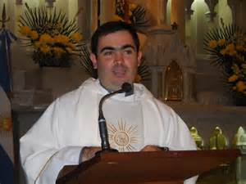
Estructura de una Exposición
Introducción
  Captar la atención
  Despertar el interés.
  Destacar la importancia del tema.
Desarrollo del tema
  Seguir un orden lógico.
  Persuadir con beneficios a lograr
  Utilizar evidencia como apoyo.
Conclusión
  Agradecer
  Dejar un Mensaje.
  Motivar a la acción o a la reflexión
Notes:
TIEMPO : ACUMULADO :

Slide 96
Estructura
Cima o Clímax
Introducción
Nivel
De
Atención
Conclusión
cierre
Sub - Temas
5-10%
80-90%
5-10%
Tiempo

Slide 97

Introducción
Su propósito:
Captar la atención del grupo.
Despertar el interés hacia el tema.
Destacar su importancia.

Slide 98
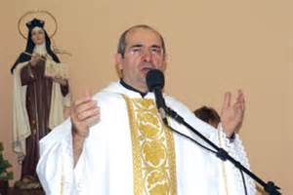
Tipos de Introducción
1. Antecedentes
2. La metáfora
3. Declaración sorpresiva
4. Pregunta Retórica
5. Frase célebre

Slide 99
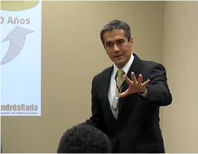
Frases con las que NO debes iniciar
1. No soy experto en el tema
2. No soy el indicado...
3. No vengo preparado.....
4. No conozco el tema...
5. No sé cómo empezar..
6. No quisiera aburrirlos...
7. Estoy un poco nervioso...
8. Me pidieron que les dijera…..
Notes:
TIEMPO : ACUMULADO :

Slide 100
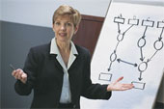
Desarrollo del Tema
Presenta los sub-temas en una secuencia lógica y ordenada.
Busca convencer con evidencia e información.
Maneja un lenguaje claro y preciso.
Usa ejemplos aplicables.
Administra tu tiempo.

Slide 101
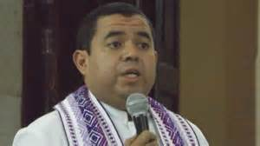
Conclusión
El momento del cierre.
Debe realizarse con fuerza.
Debe llevar a una conclusión final.
Debe invitar a la acción o a la reflexión.
No muy extensa.

Slide 102
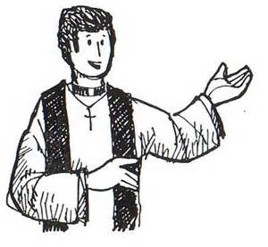
Frases con las que NO debes cerrar
1. Espero no haberlos aburrido...
2. Esto es todo lo que tengo que decir..
3. Espero haber sido claro
4. Pues... no sé si me faltó algo...
5. Esta es mi opinión...
no se ustedes que opinen...
6. Bueno, esto es todo...
7. Espero haberlos convencido...

Slide 103
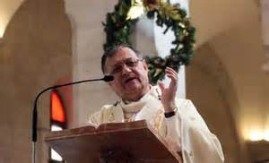
Lenguaje
Adecuado al nivel de la audiencia.
Evita las palabras o expresiones que sólo tratan de impresionar o confunden. Sé sencillo.
Notes:
GP Pág 42
Llenar espacios en blanco
SLIDE Dar un click, aparece el título LENGUAJE
Pedimos que nos vayan siguiendo en su Guía del Participante en la página # 42 y que vayan llenando los espacios en blanco.
Vamos haciendo aparecer cada punto y lo vamos comentando uno por uno.
Enfatizar que lo mas apropiado es utilizar el lenguaje de acuerdo al nivel de los participantes, sin caer en exceso de familiaridad.
SLIDE Vamos dando un click para que aparezcan uno por uno los 4 puntos a comentar

Slide 104
En una presentación la voz es lo más importante
La voz
Tono
Dicción
Volumen
Velocidad
Notes:
Dar dos clicks para que aparezcan las dos frases, se leen y se comentan, se refuerzan con los siguientes comentarios :
La intencionalidad del mensaje no está en las palabras sino en el TONO DE VOZ.
“No me dolió lo que me dijiste sino CÓMO me lo dijiste”, esta afirmación es muy válida, puesto que el verdadero significado del mensaje esta en Cómo se dice más que en el Qué se dice.
Da un ejemplo diciendo una frase en la que utilices distintos tonos de voz. Puedes aplicar uno propio.
Ejemplo: Chiste de los esposos:
Recién casado el marido pregunta a su mujer: ¿Cómo amaneciste Gorda?- con voz dulce.
A los 5 años de casados: Cómo amaneciste GORDA !! - Haciendo énfasis en el adjetivo.
A los 25 años de casados: Cómo!!! ¿amaneciste gorda? …
si nos fijamos son EXACTAMENTE LAS MISMAS TRES PALABRAS, pero al cambiar el TONO cambia la INTENCIONALIDADA del mensaje
GP Pág 47
Llenar espacios en blanco
SLIDE Dar un click, aparece el título TONO
Pedimos que nos vayan siguiendo en su Guía del Participante en la página # 47 y que vayan llenando los espacios en blanco.
SLIDE

Slide 105
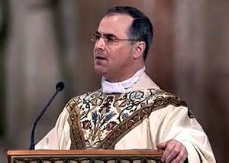
Tono
La intencionalidad (carga emotiva) del mensaje está en el TONO de la voz.
Es el elemento clave a cuidar al hacer una exposición.
Notes:
Dar dos clicks para que aparezcan las dos frases, se leen y se comentan, se refuerzan con los siguientes comentarios :
La intencionalidad del mensaje no está en las palabras sino en el TONO DE VOZ.
“No me dolió lo que me dijiste sino CÓMO me lo dijiste”, esta afirmación es muy válida, puesto que el verdadero significado del mensaje esta en Cómo se dice más que en el Qué se dice.
Da un ejemplo diciendo una frase en la que utilices distintos tonos de voz. Puedes aplicar uno propio.
Ejemplo: Chiste de los esposos:
Recién casado el marido pregunta a su mujer: ¿Cómo amaneciste Gorda?- con voz dulce.
A los 5 años de casados: Cómo amaneciste GORDA !! - Haciendo énfasis en el adjetivo.
A los 25 años de casados: Cómo!!! ¿amaneciste gorda? …
si nos fijamos son EXACTAMENTE LAS MISMAS TRES PALABRAS, pero al cambiar el TONO cambia la INTENCIONALIDADA del mensaje
GP Pág 47
Llenar espacios en blanco
SLIDE Dar un click, aparece el título TONO
Pedimos que nos vayan siguiendo en su Guía del Participante en la página # 47 y que vayan llenando los espacios en blanco.
SLIDE

Slide 106

Dicción
Debes pronunciar todas y cada una de las SÍLABAS de cada palabra.
Notes:
Es común que atropellemos las palabras, y nuestra dicción no sea clara, porque no pronunciamos todas y cada una de las silabas de cada palabra, esa es la clave para una dicción clara .
Pedimos que llenen los espacios en blanco con las palabras correspondientes según se van comentando puntos referidos. Pág # 47
GP Pág 47
Llenar espacios en blanco
SLIDE Dar un click, aparece el título DICCION
Otro click para que aparezca el texto, lo leemos y comentamos lo siguiente :

Slide 107
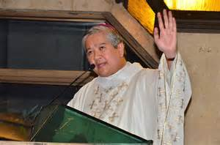
Velocidad
La velocidad de la voz debe manejarse a un ritmo que permita la comprensión clara del mensaje. Ni muy rápido, ni muy lento.
Notes:
Dos pueden ser lo errores en cuanto al ritmo de la voz: acelerarse al hablar, de tal forma que no se entienda lo que se está diciendo; y hablar l-e-n-t-o, arrastrando las palabras, de forma tal que la exposición se vuelve cansada y tediosa.
Aquí podríamos aplicar el dicho popular : “ Ni tanto que queme al santo, ni tanto que no lo alumbre “
Pedimos que llenen los espacios en blanco con las palabras correspondientes según se van comentando puntos referidos, pág. # 47
GP Pág 47
Llenar espacios en blanco
SLIDE Dar un click, aparece el título RITMO
Otro click para que aparezca el texto, lo leemos y comentamos lo siguiente :

Slide 108
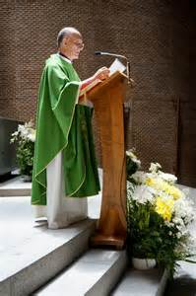
Volumen
Suficientemente alto para que toda la audiencia escuche, pero sin gritar ni aturdir.
Un volumen muy bajo resulta inefectivo, ya que la gente al no escuchar, se puede distraer.
Notes:
Pedimos que llenen los espacios en blanco con las palabras correspondientes según se van comentando puntos referidos, PÁG. # 47
GP Pág 47
Llenar espacios en blanco
SLIDE Dar un click, aparece el título VOLUMEN
Otro click para que aparezca el texto, lo leemos y los comentamos tal cual :

Slide 109
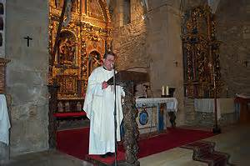
Lenguaje Corporal
No verbal
Notes:
Dar click para que vayan apareciendo cada uno de los cuatro puntos
Se comentan todos los puntos.
Enfatizar que debemos ver a las personas a l rostro a la altura de los ojos sin fijar la mirada en nadie en particular, utilizando el “barrido visual”.
GP Pág 34
Llenar espacios en blanco
Pedimos que nos vayan siguiendo en su Guía del Participante en la página # 34 y que vayan llenando los espacios en blanco.
SLIDE Dar un click, aparece el título : CONTACTO VISUAL
SLIDE

Slide 110

Contacto Visual
Dirigido hacia las personas, no al piso ni al techo.
Evita dirigirte sólo a una o a pocas personas, haz un “barrido visual”.
Se debe mirar al rostro de las personas, a la altura de los ojos.
Notes:
Dar click para que vayan apareciendo cada uno de los cuatro puntos
Se comentan todos los puntos.
Enfatizar que debemos ver a las personas a l rostro a la altura de los ojos sin fijar la mirada en nadie en particular, utilizando el “barrido visual”.
GP Pág 34
Llenar espacios en blanco
Pedimos que nos vayan siguiendo en su Guía del Participante en la página # 34 y que vayan llenando los espacios en blanco.
SLIDE Dar un click, aparece el título : CONTACTO VISUAL
SLIDE

Slide 111

Ademanes o
¿Dónde coloco mis manos?
Tener un micrófono puede ayudar, siempre y cuando no lo tomes todo el tiempo con las dos manos.
Las Manos se deben mover con Naturalidad, como si platicaras con un grupo de amigos.
Notes:
GP Pág 39
Llenar espacios en blanco
SLIDE Dar un click, aparece el título ADEMANES
Pedimos que nos vayan siguiendo en su Guía del Participante en la página # 39 y que vayan llenando los espacios en blanco.
Vamos haciendo aparecer cada punto y lo vamos comentando uno por uno.
SLIDE Vamos dando un click para que aparezcan uno por uno los 4 puntos a comentar

Slide 112
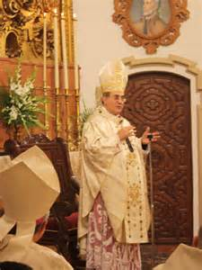
Postura Corporal
Movilidad en tu área. Evitar anclarse en un solo lugar.
Acercarse a las personas sin intimidarlas.
Notes:
GP Pág 40
Llenar espacios en blanco
SLIDE Dar un click, aparece el título POSTURA CORPORAL
Pedimos que nos vayan siguiendo en su Guía del Participante en la página # 40 y que vayan llenando los espacios en blanco.
Vamos haciendo aparecer cada punto y lo vamos comentando uno por uno.
Enfatizar que es bueno moverse pero no demasiado. Y que es conveniente acercarse a las personas , pero no demasiado que pueda incomodarlas o intimidarlas
SLIDE Vamos dando un click para que aparezcan uno por uno los 4 puntos a comentar

Slide 113
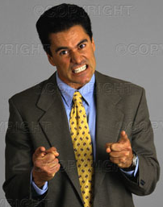
Expresión facial o Gesticulación
Acorde con lo que se está expresando verbalmente.
Evita las gesticulaciones de fastidio, desesperación o burla.
Controla tus emociones.
Notes:
GP Pág 35
Llenar espacios en blanco
Dar click para que vayan apareciendo cada uno de los tres puntos
Se comentan cada uno.
Pedimos que nos vayan siguiendo en su Guía del Participante en la página # 35 y que vayan llenando los espacios en blanco.
SLIDE Dar un click, aparece el título : EXPRESION FACIAL
SLIDE

Slide 114
COMPROMISO PERSONAL
Después de llegar hasta aquí, la pregunta es ¿Qué piensa hacer?
Puede sentarse y esperar que otros cambien y ver cómo ponen en práctica algunas de las ideas aprendidas.
Por otro lado, puede tomar la iniciativa y considerar que es su oportunidad.
Considere entonces
Qué va a hacer
Cuál es su propósito
Haga una lista de tres propósitos para empezar a poner en práctica lo que aprendió.
1.-______________________________________________________
2.-______________________________________________________
3.-______________________________________________________
Exprese sus intenciones contestando: Estoy dispuesto a:
1.-______________________________________________________
2.-______________________________________________________
3.-______________________________________________________
?

Slide 115


Slide 116
Muchas
Gracias
jjmartinn@hotmail.com

